Slide 1
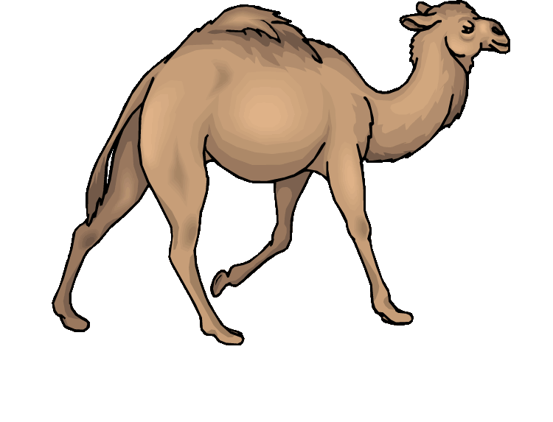
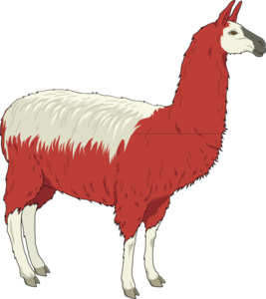
Секреты верблюдов и его родственники в Америке
www.zooclub.ru
Домашних верблюдов две разновидности: двугорбый, или бактриан, и одногорбый, или дромедар. Время и место одомашнивания двугорбого верблюда точно неизвестно: очевидно, случилось это где-то восточнее Туркестана примерно за две тысячи лет до нашей эры. Дромедар приручен в это же время в Аравии.
Notes:
http://zooschool.ru/wild/tylopoda/2.shtml

Slide 2
Дромедар распространен шире двугорбого верблюда: от Северной Африки до Индии. Его неоднократно пытались акклиматизировать в Европе. В 1622 году Фердинанд Медичи привез дромедаров в Италию, их разводили недалеко от Пизы. В прошлом веке стадо пизанских верблюдов насчитывало две сотни голов. Во время второй мировой войны всех этих верблюдов перебили.
Завозили дромедаров и в Испанию (в 1829 году восемьдесят животных). Они там, в дельте Гуадалупе, одичали, Это кажется невероятным, но в этой сырой и болотистой местности верблюды жили до 1950 года, когда были уничтожены людьми.

Slide 4
В Австралии, Юго-Западной Африке, в США тоже пытались разводить дромедаров. До сих пор их одичавшие потомки живут в пустынных, пограничных с Мексикой областях Северной Америки и на западе Австралии.
Дромедары разделяются на тяжелых вьючных (например, туркменские) и на легких верховых. Среди последних особенно ценится порода махари, а в Индии - раджпутанская.

Slide 6
"Образ жизни и поведение дромадера сходны с таковыми у бактриана. Но дромадер более вынослив к высоким температурам и плохо переносит морозы. Он, видимо, дольше, до 10 суток, может обходиться без воды, и проходит под седлом за сутки до 80 километров, развивая скорость до 23,5 километре в час. Обычная рабочая скорость верблюдов до 10 километре в час" (профессор А. Г. Банников).

Slide 8
В состязаниях с лошадью на малые дистанции дромедары проигрывали, на дальние - побеждали. Бегут дромедары не рысью, а иноходью!
Самые крупные и сильные вьючные верблюды несут на спине груз до 400 килограммов.
Арвана - наиболее молочная порода дромедаров: свыше 4 тысяч литров молока надаивают за год. А это лишь впятеро меньше, чем дают лучшие коровы-рекордистки. От прочих дромедаров получают 2 тысячи литров молока, а от бактрианов -750. Молоко идет на кумыс, сыры и масло.

Slide 10
Другой ценный продукт, получаемый от верблюдов,- пух и шерсть. Из пуха делают тонкие ткани, из шерсти - трикотаж, одеяла, войлок. С бактриана настригают до 13 килограммов шерсти, с дромедара -2-4.
Гибриды бактрианов и дромедаров именуются "нары" (или "инэры"). Гибриды, скрещенные с бактрианом,- коспаки, с дромедаром - кохерты.
В мире двадцать с небольшим миллионов верблюдов.

Slide 12
В чем секрет сказочного умения верблюда пересекать раскаленные пустыни из конца в конец, нигде в пути (даже пройдя тысячу километров) не выпив ни глотка?
И это не легенды: действительно верблюды совершают такие переходы. Один из подвигов "кораблей пустыни" хорошо документирован. Зимой 1954/55 года известный зоолог, ботаник, геолог и археолог профессор Монод из Дакара за 21 день пересек с друзьями на верблюдах совершенно безводные области Сахары. Исследователи за три недели прошли 944 километра. В пути верблюдов ни разу не поили! (Правда, они ели разные растения: ведь была зима, и местами среди песков попадались зеленеющие травы.)

Slide 14
Рассказывают также, что хороший аравийский верблюд может пробежать от Мекки до Медины (380 километров) от заката до заката, то есть за сутки. А дорога лежит через пустыню под палящим солнцем, вокруг ни речки, ни прохлады. Песок и открытые жарким ветрам пространства.
Удивительные способности верблюда терпеливо переносить и жажду, и жару, и суховеи и есть жалкие колючки вместо пищи всегда поражали людей. Много было сочинено всяких легенд. Но только совсем недавно точными наблюдениями и экспериментами открыты наконец причины небывалой "засухоустойчивости" верблюда.

Slide 16
Действительно, две недели верблюд может ничего не пить - старые писатели не преувеличивали. Зато потом, когда доберется до воды, выпьет целую бочку! Если он не пил три дня, то выпьет сразу литров сорок. А если не видел воды неделю, то может за несколько минут осушить столитровый бак.
Один небольшой верблюд, за которым наблюдали исследователи, выпил за раз 104 литра воды (а сам весил всего 235 килограммов!). Но рекорд принадлежит не ему - другому верблюду. Тот сначала выпил 94 литра, а потом, попозже, еще 92-186 литров воды за несколько часов.

Slide 18
Поэтому раньше и думали (так писал, например, Плиний), будто в желудке у верблюда есть карманы для воды. Когда он пьет, то наполняет их, словно цистерны. Вода долго хранится в желудке и расходуется по мере надобности.
Но оказалось, что верблюд устроен совсем не так просто. У него не одно, а много удивительных приспособлений, помогающих долго обходиться без воды. В желудке у верблюда и в самом деле нашли литров пятнадцать-двадцать какой-то зеленоватой жидкости. Но это не чистая вода, и не ей он обязан своей исключительной способностью не пить по неделям.

Slide 20
Вот что главное: верблюд очень экономно расходует воду. Он почти не потеет даже в сорокаградусную жару. Его тело покрыто густой и плотной шерстью - она спасает от перегрева (на спине верблюда в знойный полдень шерсть нагрета до 80 градусов, а кожа под ней - всего лишь до сорока!). Шерсть препятствует испарению влаги из организма (у стриженого верблюда потоотделение на 50 процентов больше, чем у нестриженого).
Верблюд никогда, даже в самый сильный зной, не раскрывает рта: ведь через рот, если его открыть пошире, испаряется слишком много воды. Поэтому собаки, когда им жарко, открывают пасть и дышат часто-часто, охлаждая себя.

Slide 22
А верблюд, чтобы с воздухом уходило из организма поменьше воды, напротив, дышит очень редко всего 8 раз в минуту. И только в самый жаркий полдень ему приходится дышать чаще: 16 раз в минуту. Но это так немного! Бык, например, в жару дышит 250, а собаки даже 300-400 раз в минуту.
Хотя верблюд и теплокровное животное, но температура его тела колеблется в широких пределах; ночью она опускается до 34 градусов, а днем, в полуденный зной, повышается до 40-41 градуса. Точнее, до 40,7 градуса.

Slide 24
Это у верблюда, который давно не пил и, так сказать, бережет воду. Верблюд, который пил днем, менее экономен: позволяет себе потеть, и поэтому температура его тела изменяется с утра до вечера лишь в пределах от 36 до 39 градусов. Насколько это помогает экономить воду, показывает такой расчет: чтобы снизить температуру тела на 6 градусов, верблюду нужно было бы "изъять" из себя 2500 больших калорий тепла. На это потребовалось бы 5 литров пота.
А верблюд не потеет, спокойно себе разогревается до 40 градусов (без всякого вреда - так уж он приспособился) и на этом экономит 5 литров драгоценной воды. А потом, когда ночь приносит прохладу, он отдает окружающему пространству сбереженное тепло, остывая снова до 34 градусов.

Slide 26
Впрочем, есть у верблюда приспособление и для сохранения воды впрок, но тоже очень хитроумное: он консервирует воду, запасая жир. Ведь из жира, когда он "сгорает" в организме, получается много воды - 107 граммов из 100 граммов жира. Из своих горбов верблюд может извлечь при необходимости до полуцентнера воды!
Но уж если верблюд долго не пил, потерял много воды и организм его сильно обезвожен, то кровь его все равно остается жидкой и циркулирует по артериям и венам нормально. У других обезвоженных животных и у человека, который не пил много дней, кровь густеет пропорционально утечке из организма воды.

Slide 28
Верблюд без вреда переносит вдвое большие потери воды, чем другие звери и чем человек: до 30 процентов своего веса!
А верблюд, теряя вместе с водой почти треть своего веса, не замирает и не становится "ломким", а неделями бродит по раскаленной пустыне с тяжелым грузом на спине.
Разве это не чудо?

Slide 30
Ближайшие родственники верблюда живут в Южной Америке. Это гуанако, викунья и домашние их отпрыски - лама и альпака.
Среди ученых ведутся еще споры: действительно ли от гуанако и викуньи произошли лама и альпака или у них были иные, вымершие прародители.

Slide 31
ВИКУНЬЯ

Slide 32
ГУАНАКО

